Slide 1
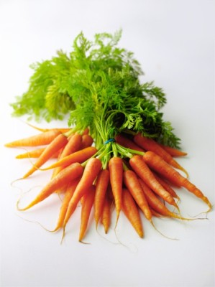
Miříkovité rostliny

Slide 2
Charakteristika skupiny
Většina rostlin je dvouletá
Listy jsou vícenásobně zpeřené
Drobné bílé květy vytváří květenství - okolík
Obsahují kanálky s vonnými látkami
Tvoří bulvy – zásobní kořeny
Plodem jsou dvounažky
Patří se zástupci kořenové zeleniny – mrkev obecná, petržel obecná, miřík celer
Naťová zelenina – petržel kadeřavá, kopr vonný
Koření – kmín, fenykl

Slide 3
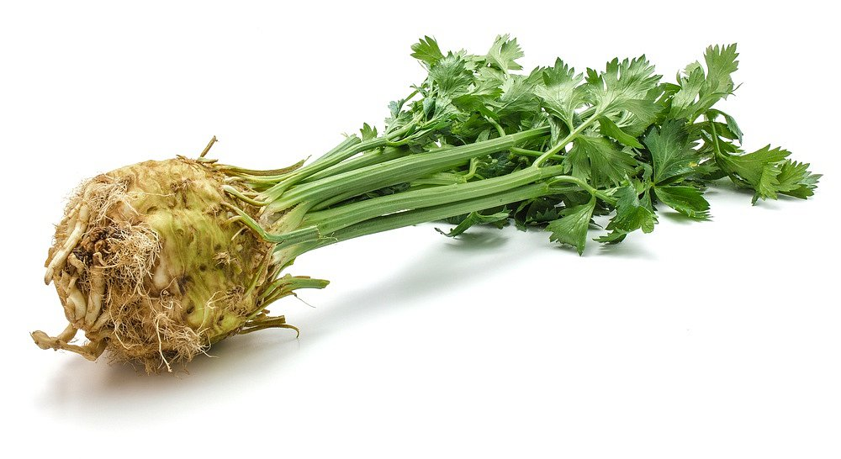
Kořenová zelenina

Slide 4
Naťová zelenina
Petržel kadeřavá
Kopr vonný

Slide 5
Koření

Slide 6
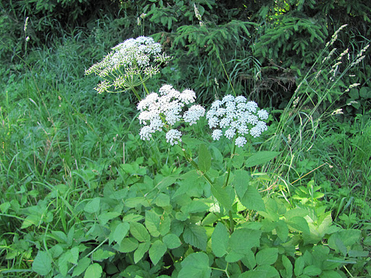
Volně rostoucí rostliny
Bršlice kozí noha
Kerblík lesní

Slide 7
Volně rostoucí rostliny
Bolševník obecný
Bolševník velkolepý
Nepůvodní, roste velmi rychle, vyvolává alergickou reakci

